Slide 1
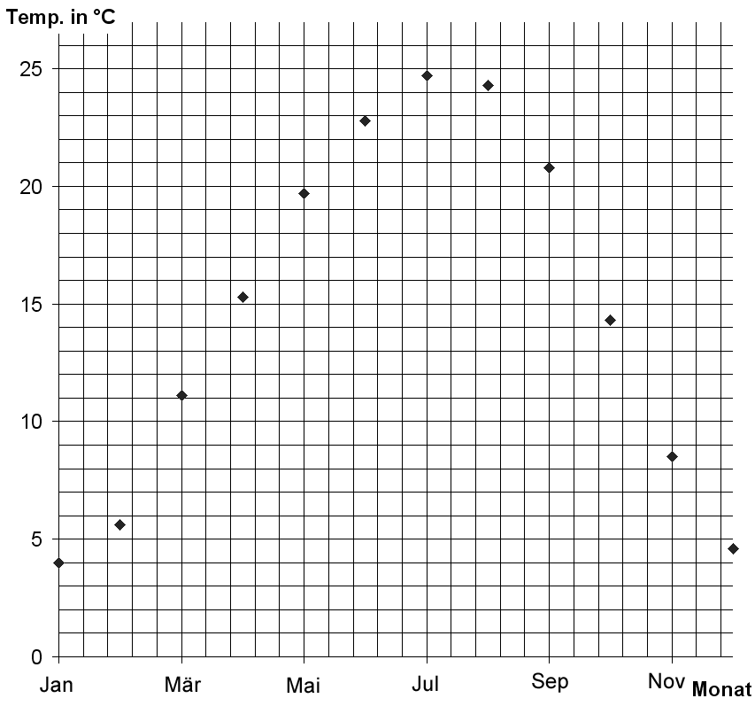
Modellieren periodischer Vorgänge
Im folgenden siehst du die mittlere monatliche Höchsttemperatur der „Solarstadt“ Freiburg. Beschreibe die Temperaturverläufe mithilfe einer Funktion des Typs f(x) = a · sin (b ( x – c )) + d.
x |  | in °C
 | Jan | 4,0
 | Feb | 5,6
 | Mär | 11,1
 | Apr | 15,3
 | Mai | 19,7
 | Jun | 22,8
 | Jul | 24,7
 | Aug | 24,3
 | Sep | 20,8
 | Okt | 14,3
 | Nov | 8,5
 | Dez | 4,6
alle Abbildungen: Hunor Karsa, CC BY-SA 4.0

Slide 2
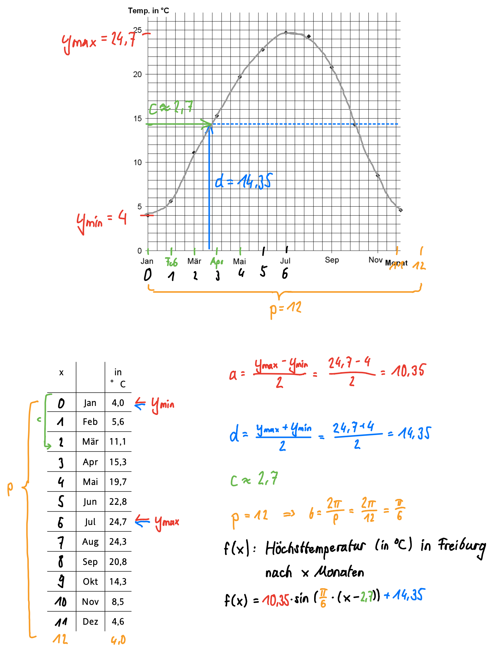
Modellieren periodischer Vorgänge - Lösungen
Im folgenden siehst du die mittlere monatliche Höchsttemperatur der „Solarstadt“ Freiburg. Beschreibe die Temperaturverläufe mithilfe einer Funktion des Typs f(x) = a · sin (b ( x – c )) + d.
alle Abbildungen: Hunor Karsa, CC BY-SA 4.0

